Slide 1
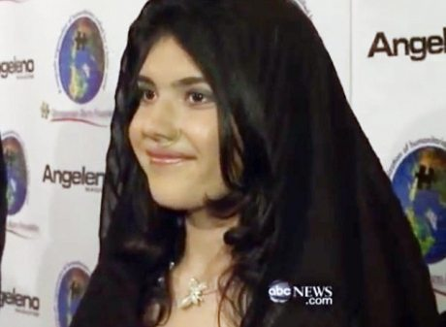



La Fotografía Periodística
Alejandro Sandoval Rodríguez
Lewis Story Rodríguez

Slide 2
Categorías tradicionales
Asignaciones Periodísticas
Noticias
Temáticas
Deportes
Notes:
2

Slide 3
Categorías tradicionales
Asignaciones Periodísticas
Asignaciones noticiosas
Eventos políticos
Eventos criminales
Clima
Incendios
Accidentes
Notes:
3

Slide 4
Categorías tradicionales
Asignaciones Periodísticas
Asignaciones Temáticas (Feature)
Van desde situaciones controladas y planeadas hasta hechos no planeados.
La actualidad de este tipo de fotografías es amplia y no radica su importancia en la inmediatez de transmisión
Notes:
4

Slide 5
Cobertura Informativa o reporteo fotográfico
Conocer su Público
Notes:
5

Slide 6
Cobertura Informativa o reporteo fotográfico
Conocer su Público
Las fotos que usted tome deben decirle a su público “Qué pasó” de una manera clara, precisa y completa. Sentimientos personales se deben subordinar a estos aspectos.
Notes:
6

Slide 7
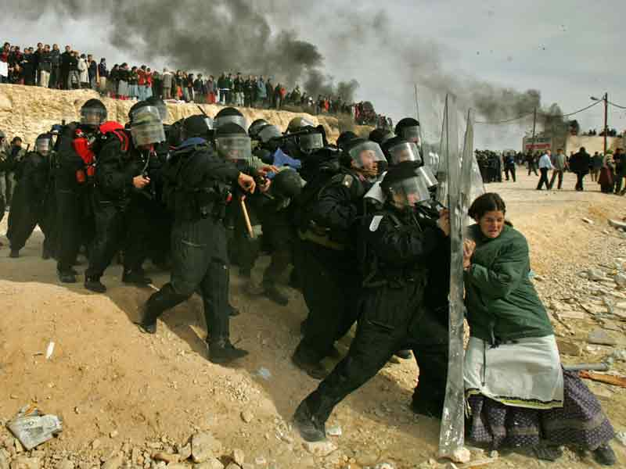
This picture won the Pulitzer Breaking News Photography 2007 award. Taken by photographer Oded Balilty of The Associated Press, this photo shows one Jewish woman against Israeli security forces trying to remove illegal settlers in the West Bank

Slide 8
Cobertura Informativa o reporteo fotográfico
Conocer su Público
Si usted conoce a su público sabe cuáles son los temas importantes para ellos
Notes:
8

Slide 9
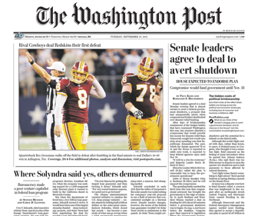

Slide 10
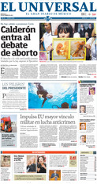

Slide 11
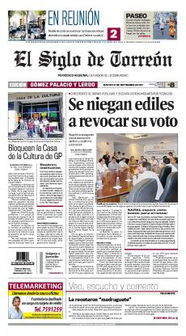

Slide 12
Cobertura Informativa o reporteo fotográfico
Conocer su Público
Lea la publicación donde sus fotos son publicadas
Notes:
12

Slide 13
Cobertura Informativa o reporteo fotográfico
Conocer su Público
Salga y conviva con la gente
Notes:
13

Slide 14
Cobertura Informativa o reporteo fotográfico
Identifique el hecho de interés y Planifique su trabajo
Qué es lo que trata de decir
Cuál es la mejor historia
Interpretar visualmente de una manera eficaz
Notes:
14

Slide 15
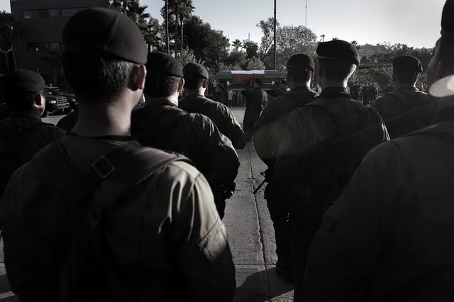

Slide 16
Cobertura Informativa o reporteo fotográfico
Identifique el hecho de interés y Planifique su trabajo
Comenzar investigando
Ir con las personas que ya están trabajando la historia
Si ya esta escrita leerla
Revisar publicaciones sobre el tema
Entre más conozca el hecho es más fácil percibir las cosas que cuentan la historia de una manera visual
Notes:
16

Slide 17
Cobertura Informativa o reporteo fotográfico
Identifique el hecho de interés y Planifique su trabajo
Parte de identificar el hecho de interés incluye anticiparse
Trends
Hechos específicos
Momentos dentro de los eventos
Anticipación
Notes:
17

Slide 18
Cobertura Informativa o reporteo fotográfico
Identifique el hecho de interés y Planifique su trabajo
Tendencias
Incluye un alto rango de anticipación. Ejemplo si se tiene un severo invierno puede anticipar las consecuencias en primavera o verano
Notes:
18

Slide 19
Cobertura Informativa o reporteo fotográfico
Identifique el hecho de interés y Planifique su trabajo
Hechos específicos
Si usted tiene un evento previsto debe asegurarse de estar en el lugar exacto, en el momento exacto y con el equipo necesario
Notes:
19

Slide 20
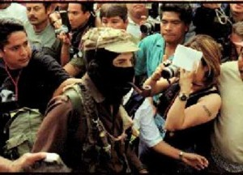

Slide 21
Cobertura Informativa o reporteo fotográfico
Identifique el hecho de interés y Planifique su trabajo
Momento dentro de los eventos
Intuición para saber que va a ocurrir a continuación
Notes:
21

Slide 22
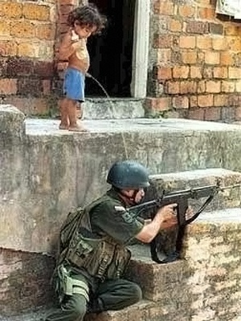
Para qué es buena la guerra
Políticas para Bolivia
Word Press

Slide 23
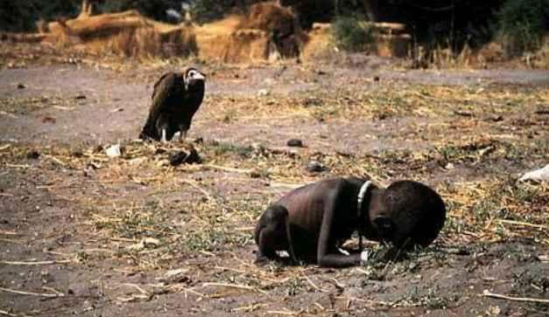

Slide 24
Cobertura Informativa o reporteo fotográfico
Identifique el hecho de interés y Planifique su trabajo
Pensar qué fotos específicas tomar
Usted no debe de ir a cubrir una historia sin tener una idea de qué necesita registrar y con qué equipo lo hará
Notes:
24

Slide 25
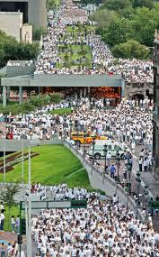
Cobertura Informativa o reporteo fotográfico
Identifique el hecho de interés y Planifique su trabajo
Demuestre cómo la gente o su público esta involucrado en el hecho y cómo fue o será afectado
Juan José Cerón. Reforma
Notes:
25

Slide 26
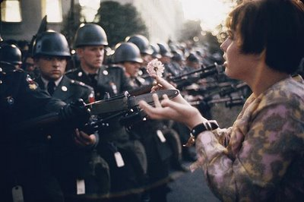
Cobertura Informativa o reporteo fotográfico
Identifique el hecho de interés y Planifique su trabajo
Fotoperiodismo: “fotos de gente haciendo cosas”
Fotoperiodismo no se trata de tomar fotos donde todo esta estático
Notes:
26

Slide 27
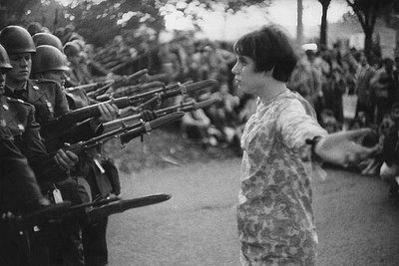
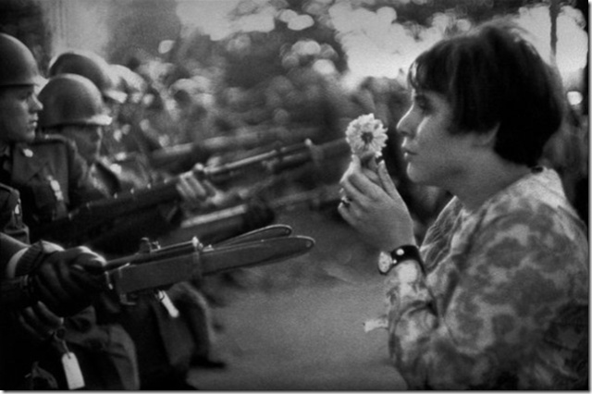
El 21 de Octubre de 1967, millares de manifestantes se reúnen frente al Pentágono, en Washington, para protestar contra la guerra de Vietnam. Marc Riboud, que trabajaba para la agencia Magnum, siguió con su cámara a una determinada joven con una flor en la mano.
Riboud retrató el momento en que la muchacha intenta colocar la flor en un fusil de un soldado de la Guardia Nacional, una instantánea que acompañó al mundo hippie de aquellos años. Ella era Jan Rose y tenía 17 años.

Slide 28
Cobertura Informativa o reporteo fotográfico
Identifique el hecho de interés y Planifique su trabajo
Evitar la vergüenza
Notes:
28

Slide 29
Cobertura Informativa o reporteo fotográfico
Identifique el hecho de interés y Planifique su trabajo
Conocer qué es lo que usted esta tratando de decir con una fotografía es contestarse la siguiente pregunta:
“De qué se trata el hecho y cómo capturo su esencia con mi cámara
Notes:
29

Slide 30
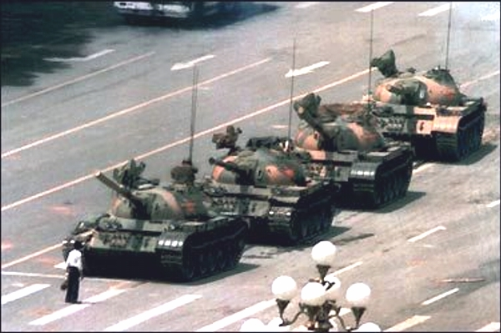

Slide 31
Cobertura Informativa o reporteo fotográfico
Las tres fotos básicas en el periodismo gráfico
Cómo estar seguro que tiene cubierto un evento
Tres encuadres básicos del cine
The long shots
The medium shot
Close up
Notes:
31

Slide 32
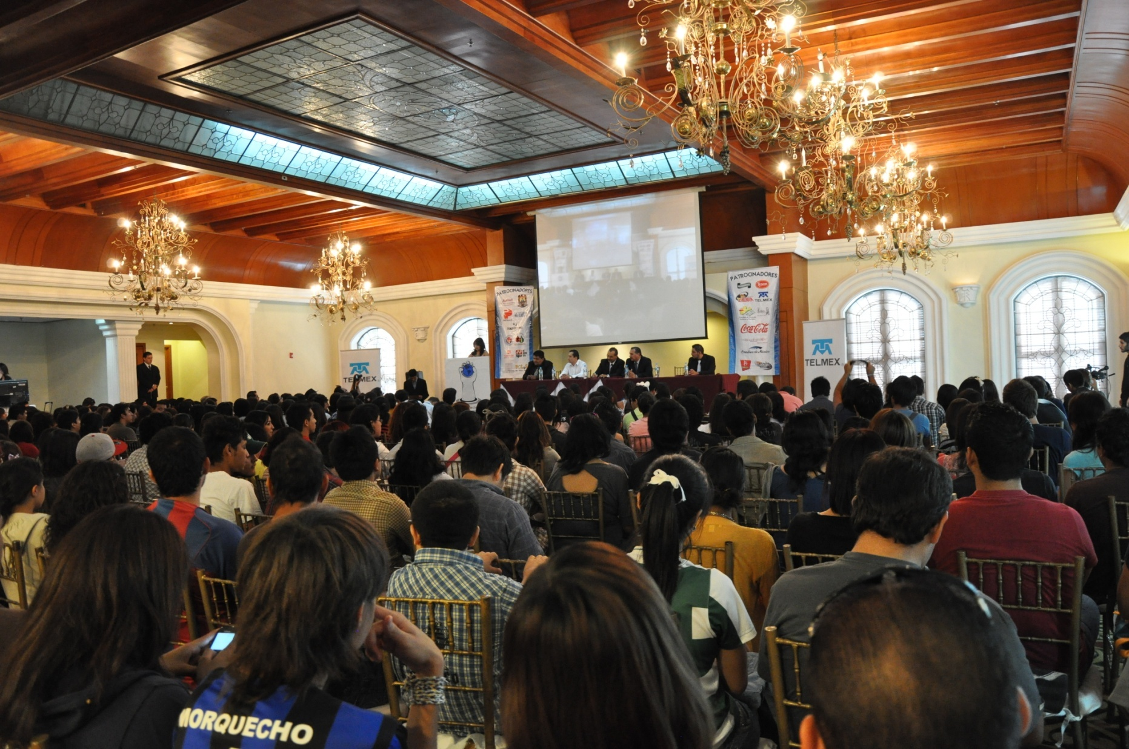

Slide 33
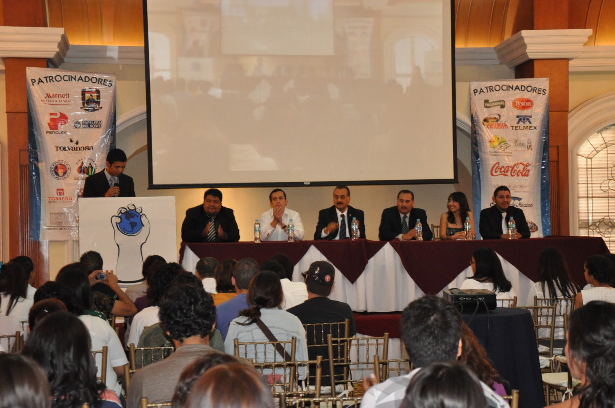

Slide 34
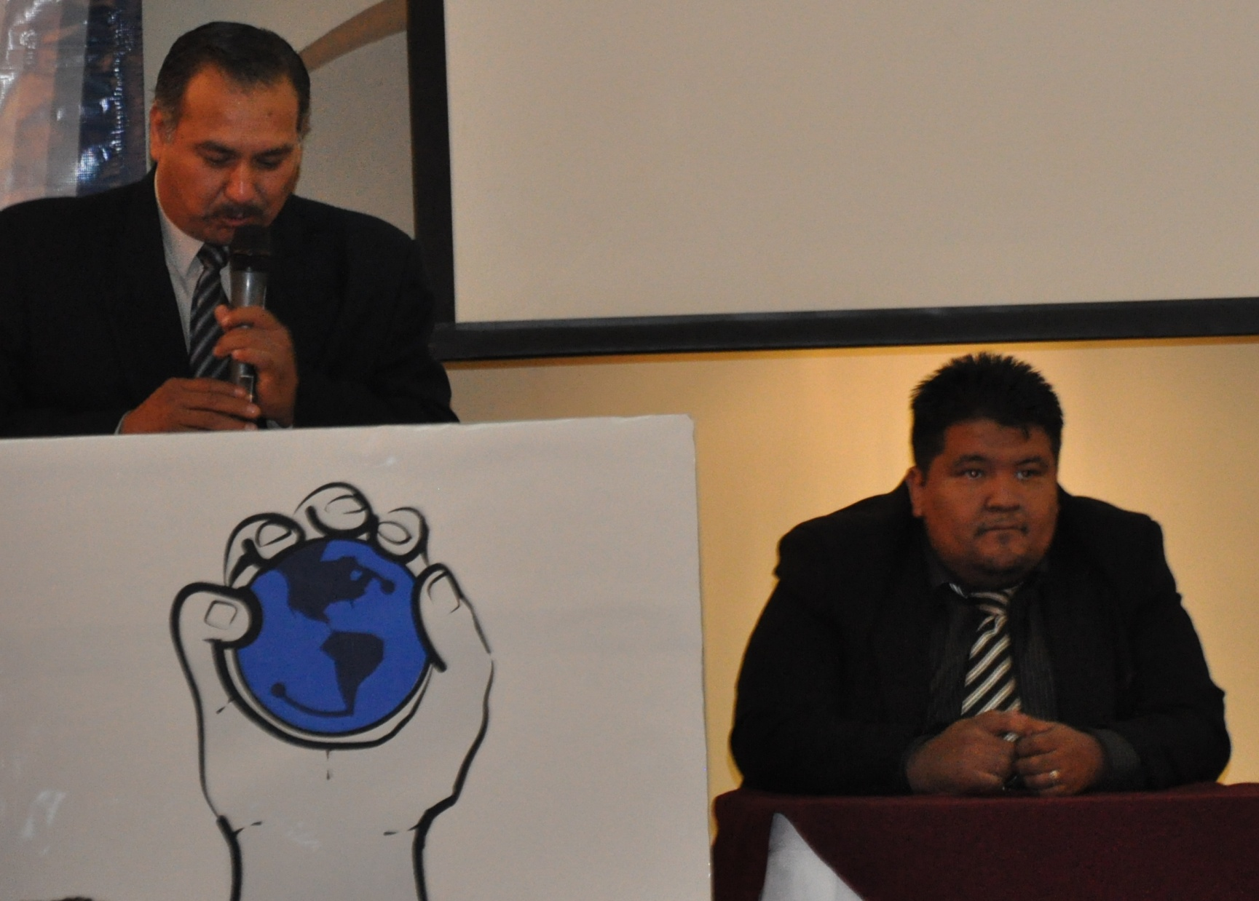

Slide 35
Cobertura Informativa o reporteo fotográfico
Cobertura informativa Completa
Método de Saturación
No basta con tomar los tres encuadres básicos, hay que tomar los diferentes ángulos posibles
Tres tomas básicas desde todos los ángulos posibles y siempre esperar a la mejor foto
Notes:
35

Slide 36
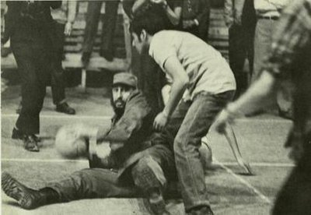
En el mes de noviembre de 1971 Fidel Castro visitó oficialmente Chile. En uno de sus recorridos, el primer ministro cubano participó en un encuentro de baloncesto-basket celebrado entre un equipo de periodistas y otro de militares. En uno de los momentos del partido, Castro, que vestía el uniforme de oficial de su país, cayó al suelo aparatosamente, siendo captado por un fotógrafo en esa sorprendente posición. La fotografía de Fidel Castro caído dio la vuelta al mundo...

Slide 37
Cobertura Informativa o reporteo fotográfico
Cobertura informativa Completa
Buscando el momento decisivo
Milton Feinberg: Tu meta es encontrar una fotografía que cuente mejor la historia
Henri Cartier Bresson lo denominaba el momento decisivo
Notes:
37

Slide 38
Cobertura Informativa o reporteo fotográfico
Cobertura informativa Completa
Buscando el momento decisivo
El momento cumbre:
Tomando en cuenta que las publicaciones solo publican una fotografía del evento tienes que buscar aquella en donde todos los elementos de la historia estén en el encuadre
Notes:
38

Slide 39
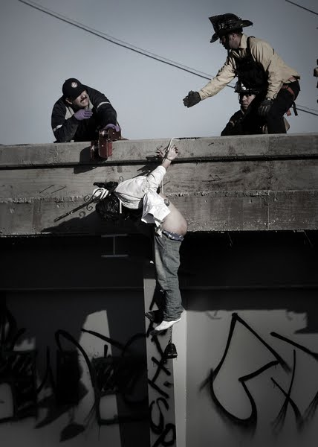
El ganador del Premio Nuevo Periodismo CEMEX+FNPI en la categoría fotografía es el mexicano Alejandro Cossío con el trabajo “México en el punto de quiebre”, publicado en el Semanario ZETA y las agencias AP y EFE.

Slide 40
Cobertura Informativa o reporteo fotográfico
Cómo cubrir una asignación
Conocer la audiencia
Conocer e identificar la historia para decidir como capturar los elementos visualmente
Muévete
Incluye caras. Recuerda que los rostros son un elemento de comunicación primario
No esperes la escena mejor. Asegura tu trabajo primero y espera después
Espera el momento decisivo
Aprende a operar tu equipo
Notes:
40

